Slide 1
ПОРІВНЯННЯ ІСНУЮЧИХ ЗАСОБІВ СТАТИЧНОГО АНАЛІЗУ КОДУ, ПОБУДОВА НАБОРІВ ТЕСТІВ, ЩО ДЕМОНСТРУЮТЬ ЇХ МОЖЛИВОСТІ
Виконав : Подважук Олександр
Науковий керівник : Жереб Костянтин Анатолійович

Slide 2
Обґрунтування актуальності теми
Через високу складність програмних систем процес забезпечення якості програмного забезпечення, що розробляється, потребує нових підходів до процесу перевірки коректності програм як на відповідність потребам користувачів, так і на наявність критичних дефектів і вразливостей безпеки.
Наразі розробляється велика кількість академічних і промислових засобів і інструментів аналізу програм.
У зв’язку з цим виникає потреба пошуку найбільш ефективного засобу статичного аналізу коду, який би забезпечив найкращу якість результатів аналізу та найбільшу продуктивність своєї роботи. Саме тому необхідно провести дослідження та визначити найкращий засіб статичного аналізу коду.

Slide 3
Основні відомості
Статичний аналіз коду — аналіз програмного забезпечення, який здійснюють (на відміну від динамічного аналізу) без реального виконання програм, що досліджуються. Зазвичай аналізу піддають початковий код, хоча іноді аналізу піддається об'єктний код, наприклад, P-код або код CIL. Термін зазвичай застосовують до аналізу, який проводить спеціальне програмне забезпечення (ПЗ), тоді як ручний аналіз називають «program understanding», «program comprehension» (розумінням або осягненням програми).
В залежності від використаного інструменту глибина аналізу може змінюватись від визначення поведінки окремих операторів до глобальнішого аналізу, що включає весь наявний вихідний код. Способи використання отриманої в ході аналізу інформації також різні — від виявлення місць, які можливо містять помилки (утиліти на кшталт Lint), до формальних методів, що дозволяють математично довести деякі властивості програми (наприклад, відповідність її поведінки до специфікації).

Slide 4
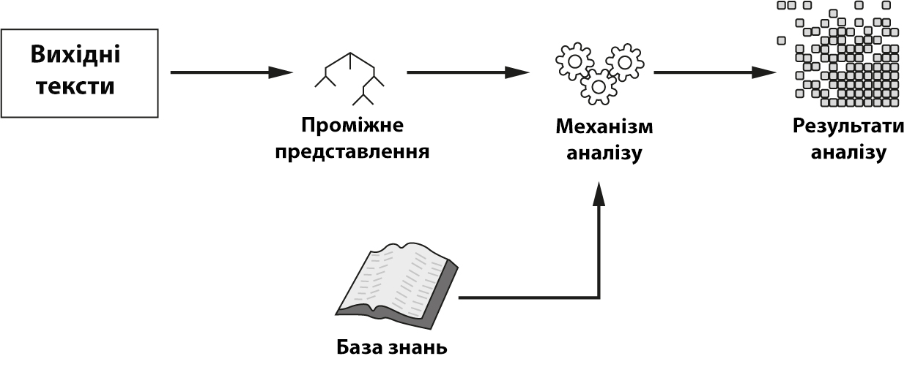
Загальна структура статичного аналізатора

Slide 5
Розробка тестів
Перед початком роботи над розробкою тестів для засобів статичного аналізу коду постало питання про вибір помилок, які потрібно включити до даних тестів і які б найбільш повно розкрили можливості аналізаторів. Тому були дуже детально розглянуті види вразливостей безпеки, які можуть приводити до помилок у роботі програми. Для цього було відвідано веб-сайт проекту «Software Assurance Metrics and Tool Evaluation» (SAMATE) [19], який був створений за підтримки департаменту національної безпеки США. Там наведені приклади проектів з найбільш поширеними вразливостями безпеки програм. Проаналізувавши всі відкриті проекти, було обрано деякі типи помилок, які найкраще демонструють можливості статичних аналізаторів коду.

Slide 6


Приклади вразливостей
Міжсайтовий скріптинг у веб-додатках (XSS)
Неперевірені умови помилок

Slide 7
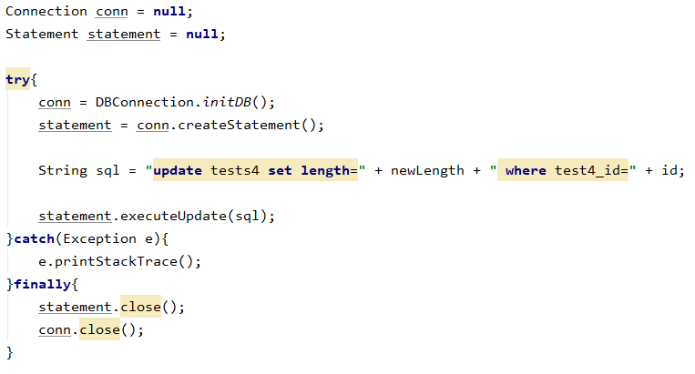
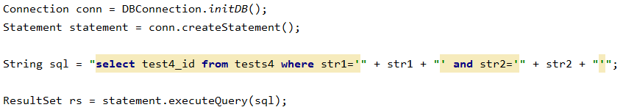
Приклади вразливостей
SQL ін’єкція
Виняток нульового показника

Slide 8


Приклади вразливостей
Недостатній контроль за ідентифікаторами ресурсів
Ін’єкція команд операційної системи
Код залишений після процесу налагодження програми

Slide 9
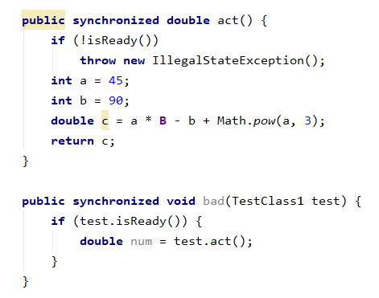
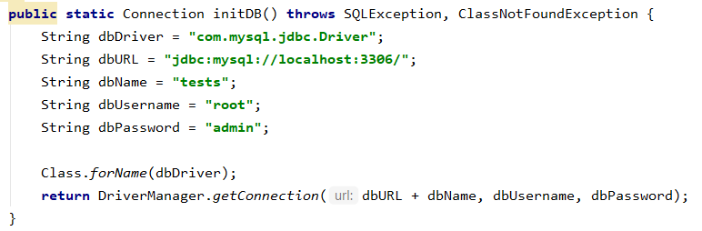
Приклади вразливостей
Закодовані паролі
TOC TOU (Час перевірки до часу використання)

Slide 10
Засоби обрані для порівняння
Оскільки на третьому курсі навчання основною мовою програмування, яка вивчалась, була мова програмування Java, то я вирішив обрати для порівняння саме аналізатори, які сканують проекти, що написані мовою Java. Через свою популярність та поширеність для порівняння були обрані наступні засоби статичного аналізу коду:
SonarQube
DeepCode
SpotBugs

Slide 11
Результати порівняння
Якщо проаналізувати всі результати роботи засобів статичного аналізаторів коду, то можна побачити, що засіб SonarQube знайшов найбільшу кількість дефектів з помірною кількістю хибних спрацьовувань. В свою чергу найшвидшим виявився аналізатор DeepCode. Він провів аналіз тестової програми майже втричі швидше за інші аналізатори. Але він видав найменшу кількість попереджень і відсоток корисних складає доволі середнє значення у 65 відсотків. А найбільш корисним виявився аналізатор SpotBugs, адже саме він видав найбільший відсоток корисних попереджень серед всіх засобів статичного аналізу коду. Але недоліком його є те, що засіб SpotBugs затратив найбільше часу для аналізу тестової програми.
Отже, як видно у кожного аналізатора є свої переваги та недоліки. Виявити найкращий з них досить складно. Кожен засіб кращий в залежності від того який аналіз бажає провести програміст. Якщо це істотний детальний аналіз написаної програми, для якої не важливий час та відсоток корисних повідомлень, то краще використовувати аналізатор SonarQube. Якщо потрібно швидко найти найбільш небезпечні помилки, то аналізатор DeepCode в цьому найкращий. А от якщо у розробник не обмежений в часі і йому потрібно якомога більший відсоток корисних серед всіх повідомлень, то найкраще підійде аналізатор SpotBugs.

Slide 12
Висновки
Для порівняння засобів статичного аналізу коду були обрані три аналізатори, що аналізували тестову програму написану на мові Java: SonarQube, DeepCode та SpotBugs. Були порівняні їх ефективність, швидкість роботи, зручність використання, наявність доступної документації та підтримки з боку розробників, а також відсоток корисних попереджень. І в результаті проведеного порівняння не вдалося виявити найкращий з них, адже кожен мав свої переваги та недоліки, і був кращим в залежності від того які завдання перед аналізатором ставив розробник. Виявилося, що DeepCode – найшвидший засіб, SonarQube – проводить найбільш детальну та істотну перевірку та допомагає розробнику покращувати свій стиль програмування, а SpotBugs – надає найбільшу кількість корисних попереджень у відсотковому співвідношенні.
В майбутньому буде проведена робота по дослідженню роботи більшої кількості засобів статичного аналізу коду, які вже будуть аналізувати проекти, що написані на більшості популярних мов програмування, а не тільки Java. Буде розглянута ідея по модифікації існуючого або розробці власного засобу статичного аналізу коду, де був більш широкий набір правил перевірки коду та який би більш ефективно знаходив всі вразливості програм.

Slide 13
Дякую за увагу

